Slide 1

移动Web

Slide 2
知识点目录
CSS扩展语言
移动端基本概念
百分比布局
媒体查询

Slide 3
SCSS

Slide 4
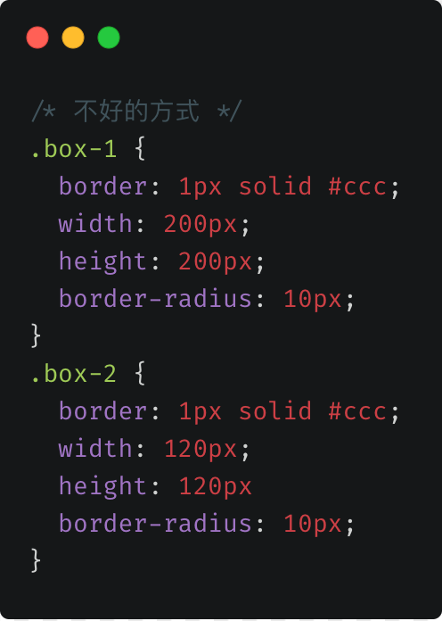

知识点导入
我们曾经总是写下面的代码，有很多重复的代码都不得不去一遍遍的写，无数次，我们都在想能不能把重复的工作让工具去做，这个工具就是—Sass

Slide 5
知识点讲解
Sass是世界上最成熟、最稳定、最强大的专业级css扩展语言。它完全兼容所有版本的CSS。经过8年的精心打造拥有比其他任何CSS扩展语言更多的功能和特性，很多行业内的CSS框架把Sass作为首选CSS扩展语言。

Slide 6
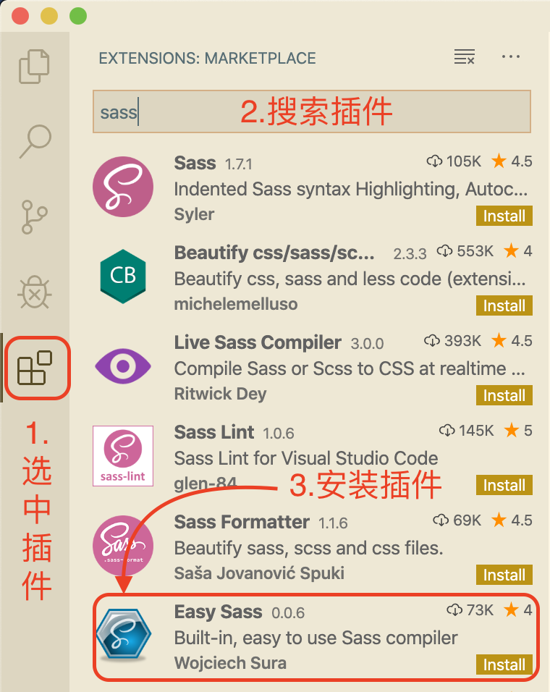
知识点讲解
安装: Sass曾经基于Ruby开发而成，但是随着时间的推移出现了很多实现比如LibSass和node-sass，在未来我们会用node-sass，现在我们为了学习，使用vscode为我们提供的插件就可以了

Slide 7
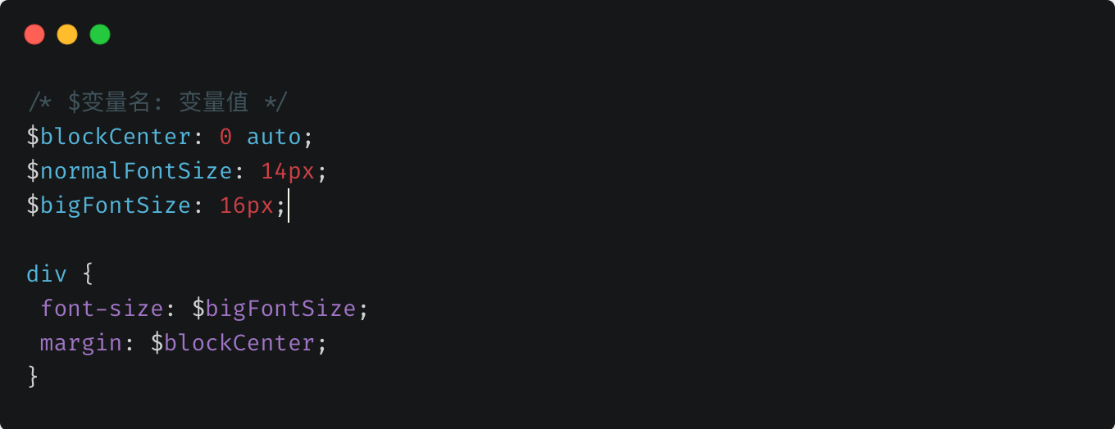
知识点讲解
变量: Sass让人们受益的一个重要特性就是它为CSS引入了变量。你可以把反复使用的CSS属性值 定义成变量，然后通过变量名来引用它们，而无需重复书写这一属性值。或者，对于仅使用过一 次的属性值，你可以赋予其一个易懂的变量名，让人一眼就知道这个属性值的用途。任何可以用作css属性值的赋值都 可以用作Sass的变量值，甚至是以空格分割的多个属性值
语法:

Slide 8
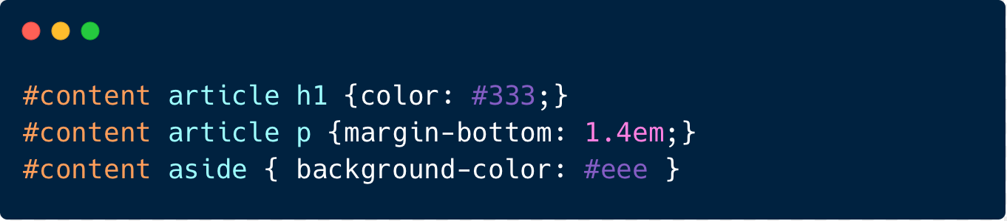
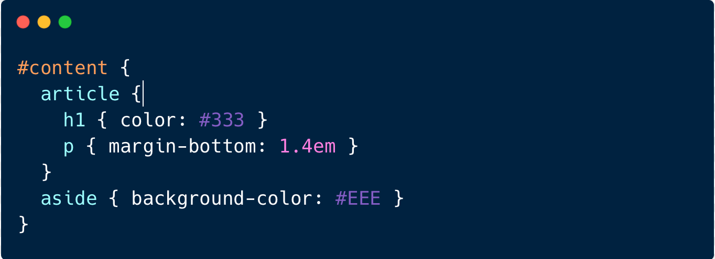
知识点讲解
嵌套: CSS中重复写选择器是非常烦人的。如果要写一大串指向页面中同一块的样式时，往往需要一遍一遍又一遍的写同一个ID,这时候我们可以用嵌套来解决
问题:
解决:

Slide 9
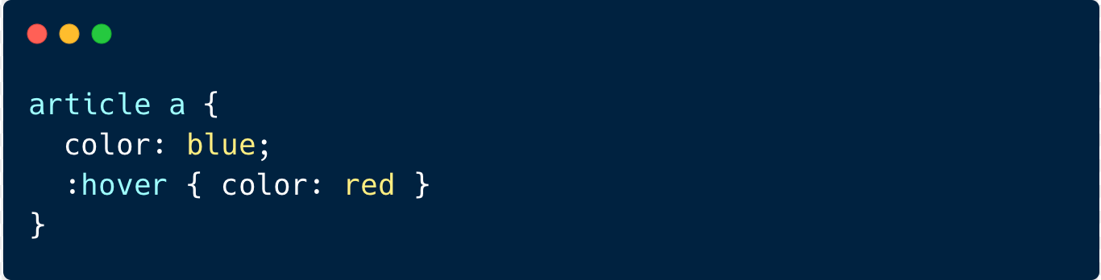
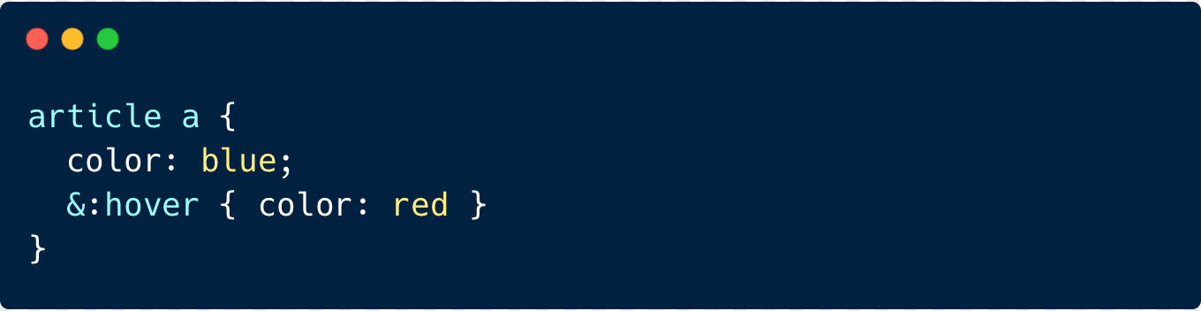
知识点讲解
父选择器: 有些情况下你却不会希望sass使用这种后代选择器的方式生成这种连接，最常见的一种情况是当你为链接之类的元素写：hover这种伪类时，你并不希望以后代选择器的方式连接。比如说，下面这种情况sass就无法正常工作：
解决之道为使用一个特殊的sass选择器，即父选择器。在使用嵌套规则时，父选择器能对于嵌套规则如何解开提供更好的控制。它就是一个简单的&符号，且可以放在任何一个选择器可出现的地方。

Slide 10
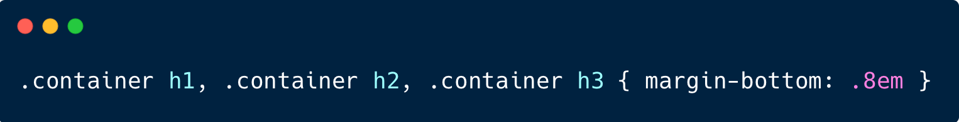
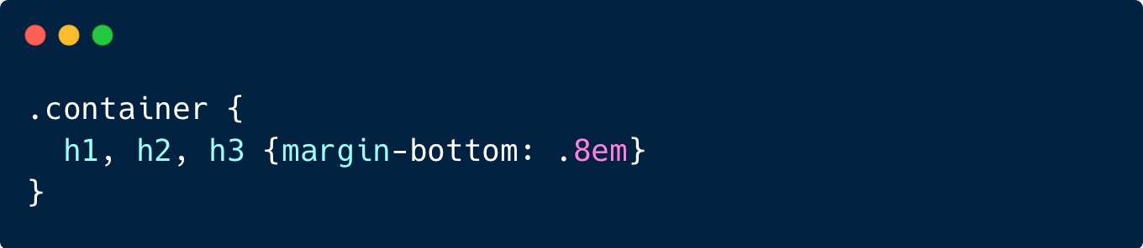
知识点讲解
群组选择器的嵌套: 如果你需要在一个特定的容器元素内对这样一个群组选择器进行修饰，情况就不同了。css的写法会让你在群组选择器中的每一个选择器前都重复一遍容器元素的选择器。
非常幸运，sass的嵌套特性在这种场景下也非常有用。当sass解开一个群组选择器规则内嵌的规则时，它会把每一个内嵌选择器的规则都正确地解出来

Slide 11
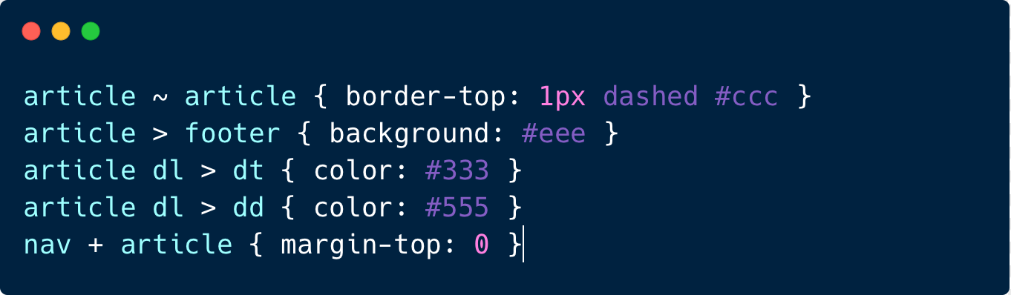
知识点讲解
子组合选择器和同层组合选择器：>、+和~: 指定浏览器仅选择某种特定上下文中的元素。

Slide 12
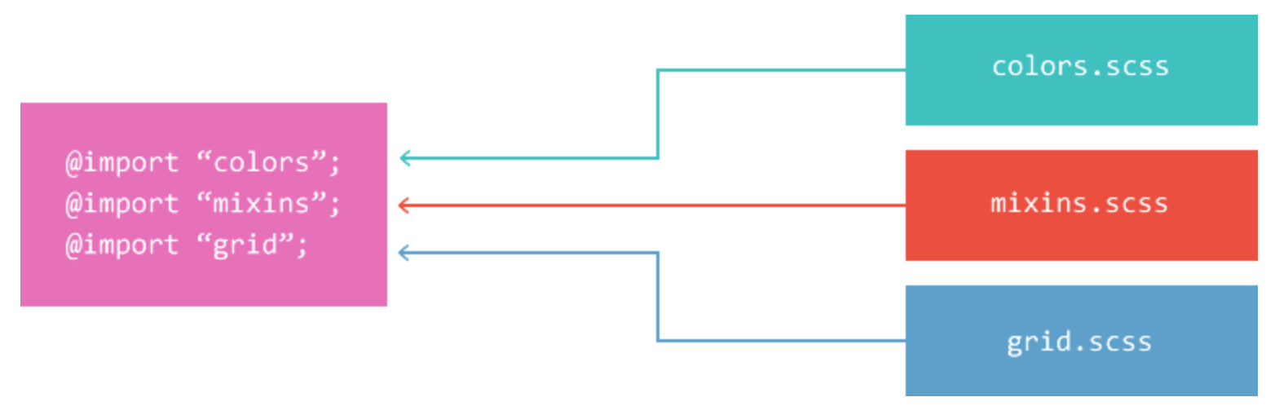
知识点讲解
导入SASS文件: css有一个特别不常用的特性，即@import规则，它允许在一个css文件中导入其他css文件。然而，后果是只有执行到@import时，浏览器才会去下载其他css文件，这导致页面加载起来特别慢。
sass也有一个@import规则，但不同的是，sass的@import规则在生成css文件时就把相关文件导入进来。这意味着所有相关的样式被归纳到了同一个css文件中，而无需发起额外的下载请求。

Slide 13
知识点小结
问题 1:
Scss是什么？
问题 2:
为什么要学Scss？
问题 3:
Scss有哪些新特性？
问题 4:
混合器的语法是什么？

Slide 14

知识点案例
01-渐变导航
02-行走的斑马线
03-球体
04-箭靶

Slide 15
2D转换

Slide 16

知识点导入
在实际开发中，我们经常见到这样的效果，比如:

Slide 17
知识点讲解
在CSS3中，为我们提供了一个属性来帮我们做刚才效果中演示的那些效果，这个属性的名字是Transform,在2D转换中，transform的属性值有
属性值
translate() | 移动元素在平面上的位置
rotate() | 在平面上旋转元素
scale() | 放大或缩小元素
skew() | 拉伸元素

Slide 18
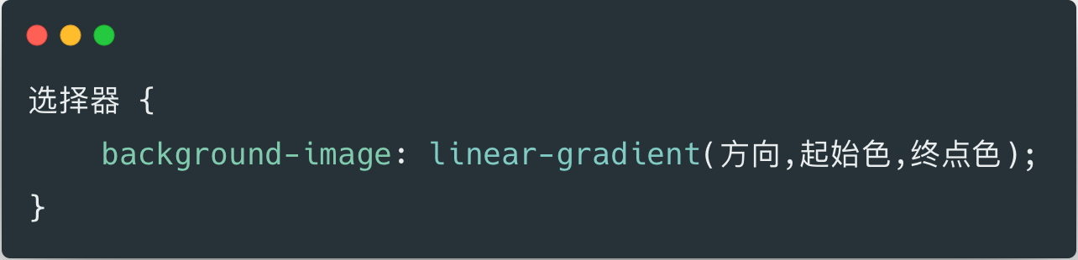
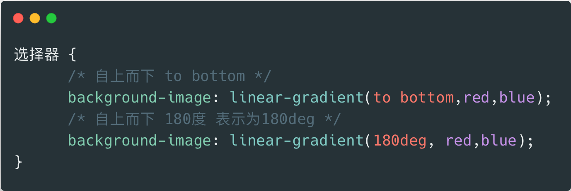
知识点讲解
线性渐变: 就是沿着某个方向进行颜色上的渐变，可以使用左右上下以及对角线。
语法:
举例:

Slide 19
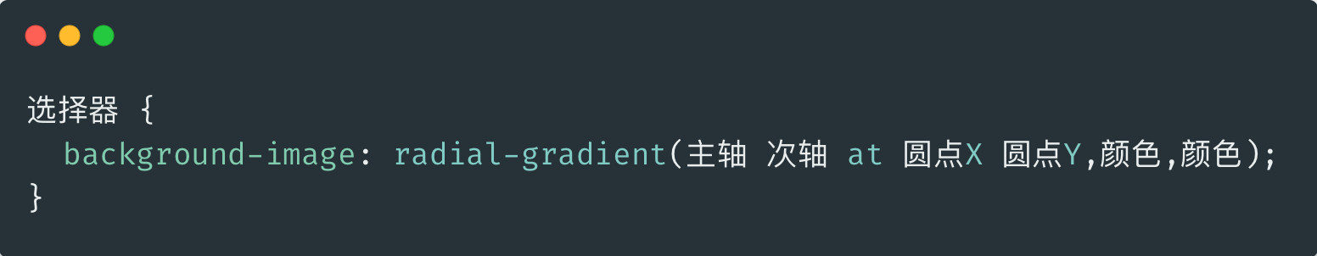
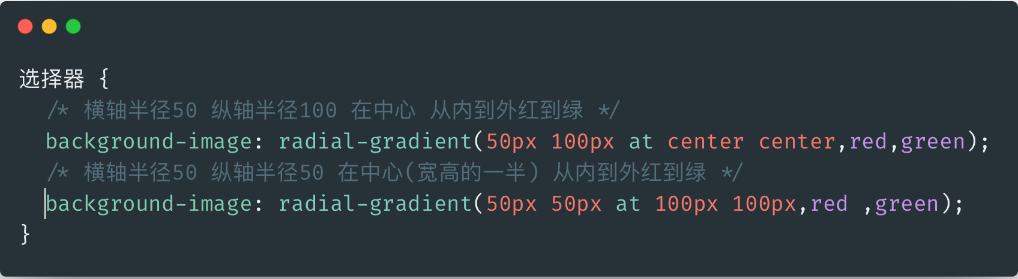
知识点讲解
径向渐变: 就是沿着某个方向进行颜色上的渐变，可以使用左右上下以及对角线。
语法:
举例:

Slide 20
知识点小结
问题 1:
请问线性渐变的语法是什么？
问题 2:
请问线性渐变的角度坐标是怎样的？
问题 3:
请问径向渐变有几部分组成？
问题 4:
请问径向渐变的语法是什么？

Slide 21
知识点案例
01-渐变导航
02-行走的斑马线
03-球体
04-箭靶

Slide 22


